Slide 1

স্বা গ ত ম
আলী নূর মাহমুদ
প্রভাষক,ভূগোল
সরকারি শহীদ আবদুর রব সেরনিয়াবাত
টিচার্স ট্রেনিং কলেজ, বরিশাল

Slide 2
পাঠ পরিচিতি
শ্রেণিঃসপ্তম
বিষয়ঃবাংলাদেশ ও বিশ্বপরিচয়
অধ্যায়ঃ চার(অর্থনীতি)
বিষয়বস্তুঃ বাংলাদেশের অর্থনীতি

Slide 3
শিখনফলঃ
১।বাংলাদেশের অর্থনীতির পরিচয় তুলে ধরতে পারবে।
২।অর্থনৈতিক কার্যক্রম বলতে কি বুঝায় তা বলতে পারবে এবং অর্থনৈতিক কার্যক্রমের শ্রেনীবিভাগ করতে পারবে।
৩।অনানুষ্ঠানিক অর্থনৈতিক কাজের বর্ণনা দিতে পারবে।
৪।গ্রামাঞ্চলের অনানুষ্ঠানিক অর্থনৈতিক কাজের গুরুত্ব ব্যাখ্যা করতে পারবে।

Slide 4
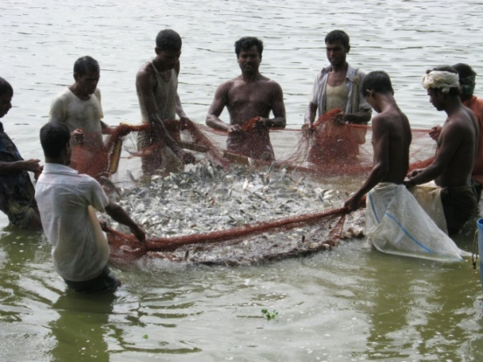
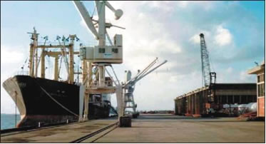
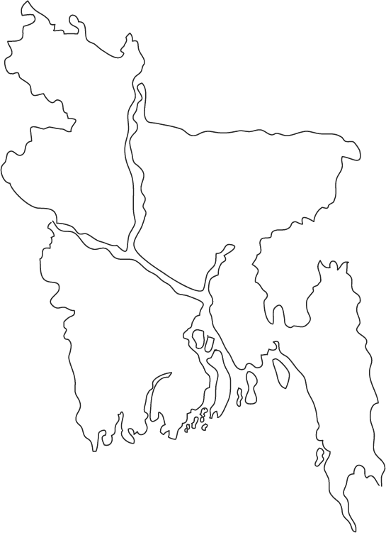
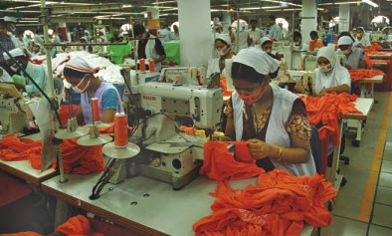
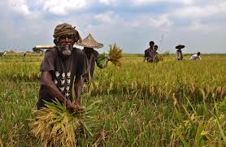
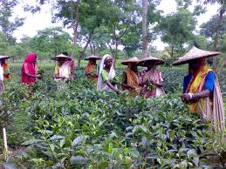
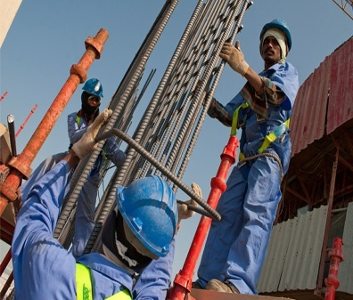
বাংলাদেশের অর্থনীতি

Slide 5
একক কাজ
১। বাংলাদেশের মানুষের প্রধান পেশা কি?
২। বাংলাদেশের অর্থনীতির প্রধান খাতগুলো কিকি?

Slide 6
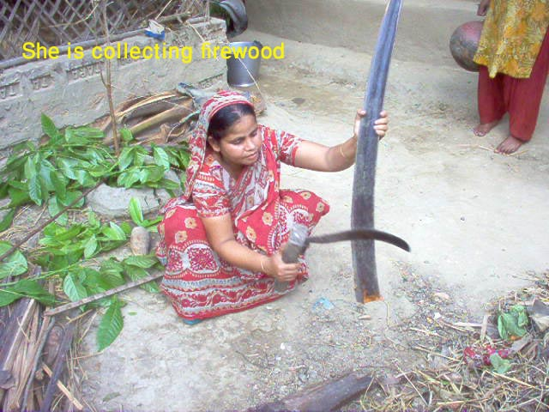
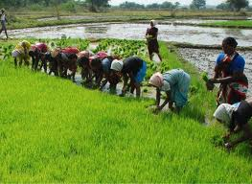
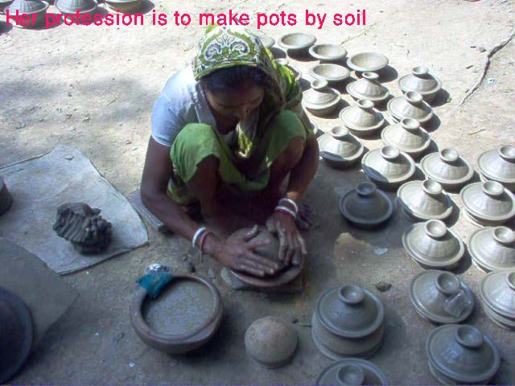
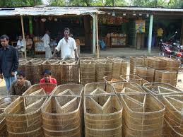
নানা অর্থনৈতিক কার্যক্রম

Slide 7
জোড়ায় কাজ
১। অর্থনৈতিক কার্যক্রম বলতে কি বোজায়?

Slide 8
অর্থনৈতিক কার্যক্রমের শ্রেণিবিভাগ
অনানুষ্ঠানিক অর্থনৈতিক কার্যক্রম
অর্থনৈতিক কার্যক্রম
আনুষ্ঠানিক অর্থনৈতিক কার্যক্রম

Slide 9
অনানুষ্ঠানিক অর্থনৈতিক কার্যক্রম
নির্ধারিত মজুরী নাই
করের আওতায় আনা ক্টঠিন
সরকার কর্তৃক নিয়ন্তত নয়

Slide 10
দলীয় কাজ
গ্রামাঞ্চলের অর্থনৈতিক কাজের একটি তালিকা তৈরি কর।

Slide 11
মূল্যায়ন
১।বাংলাদেশের অর্থনীতি কোন ধরণের?
২।অনানষ্ঠানিক অর্থনৈতিক খাত বলতে কি বুঝ?
৩।গ্রামীন অর্থনীতি অর্থনীতিতে কিভাবে ভূমিকা রাখে?

Slide 12


বাড়ির কাজ
অনানুষ্ঠানিক অর্থনৈতিক কাজ কিভাবে আমাদের অর্থনীতিতে অবদান রাখে ?

Slide 13

ধ ন্য বা দ

